Slide 1
Дифференциация дисграфических и орфографических ошибок
Подготовила:
Учитель-логопед
Збраилова О.С.
МОУ СОШ №50

Slide 2
Дисграфия
это частичное расстройство процесса письма, связанное с недостаточной сформированностью психических функций, участвующих в реализации и контроле письменной речи. Дисграфия проявляется стойкими, типичными и повторяющимися ошибками на письме, которые не исчезают самостоятельно, без целенаправленного обучения.

Slide 3
Какие же причины приводят к нарушению письма?
Поражение или недоразвитие отделов коры головного мозга связано с патологией беременности или родов у матери.
Функциональная незрелость отделов головного мозга может быть связана с:
соматическими заболеваниями;
наследственным фактором, когда ребенку передается несформированность мозговых структур, их качественная незрелость;
несформированность высших психических функций.

Slide 4
Выделяются следующие виды дисграфии:
Артикуляторно-акустическая дисграфия
Дисграфия на почве нарушений фонемного распознавания (акустическая)
Дисграфия на почве нарушений языкового анализа и синтеза
Аграмматическая дисграфия
Оптическая дисграфия

Slide 5
Артикуляторно-акустическая дисграфия
Опора на неправильное проговаривание в процессе письма
Механизмы
Данная дисграфия связана с неправильным
произношением звуков речи. Ребенок пишет слова так, как их произносит.
Симптоматика
замены, пропуски, соответствующие заменам и пропускам в устной речи (иногда такие ошибки могут быть и после коррекции устной речи);
замены и смешения парных звонких и глухих согласных (б-п, в-ф, г-к, д-т, з-с, ж-ш);
замены и смешения свистящих и шипящих (ж-ш, з-с);
замены и смешения аффрикат (ц,ч) и компонентов, входящих в их состав (ч-т’);
замены и смешения гласных первого и второго ряда при обозначении мягкости
согласных (а-я, о-ё, у-ю);
пропуски мягкого знака, при обозначении мягкости согласного;
замена и смешение гласных: о, у, е, и.

Slide 6
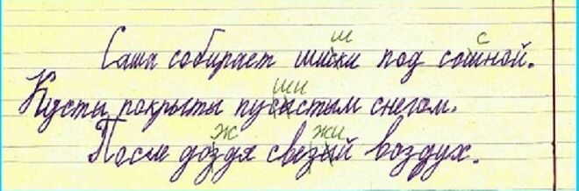

Slide 7
Дисграфия на почве нарушений фонемного распознавания (акустическая)
Механизмы
Нарушение слуховой дифференциации звуков речи
Симптоматика
замены букв, соответствующих близким звукам: свистящие, шипящие, звонкие, глухие,
аффрикаты (ч, ц) и компоненты, входящие в их состав;
неправильные обозначения мягкости на письме (ПИСМО ЛУБИТ, смешения лабиализованных гласных (О,У) даже в ударном положении (ТУЧА — ТОЧА)

Slide 8
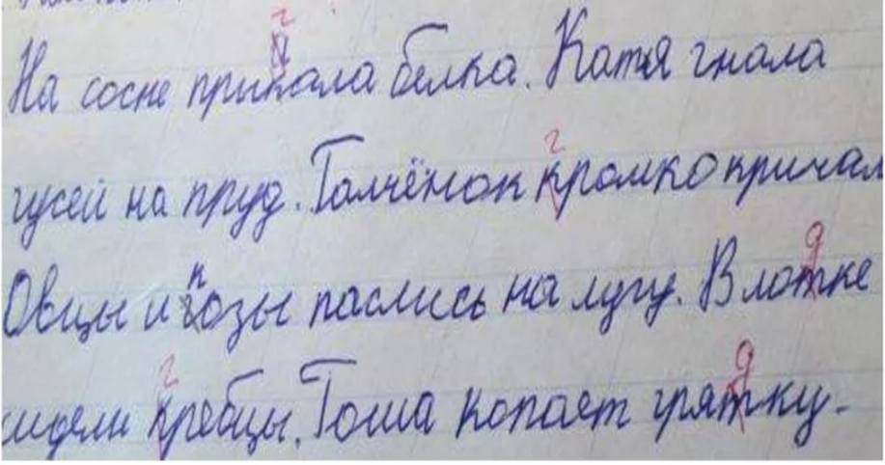

Slide 9
Дисграфия на почве нарушений языкового анализа и синтеза
Нарушение анализа
предложения на слова
Механизмы
Нарушение фонематического анализа и синтеза
Нарушение
слогового анализа и синтеза
Симптоматика
На письме проявляется в искажениях структуры слова и предложения.
Наиболее распространенными при этой форме дисграфии являются искажения звуко-буквенной структуры слова.
Пропуски согласных при стечении (диктант — дитант)
Пропуски гласных (собака — сбака)
Перестановка букв (тропа — ртопа)
Добавление букв (таскали — тасакали)
Пропуски, добавления, перестановки слогов (табурет-бутарет)
Нарушения деления предложения на слова
Слитное и раздельное написание слов
Пропуски, перестановки слогов
Искажения звукослоговой структуры слова

Slide 10
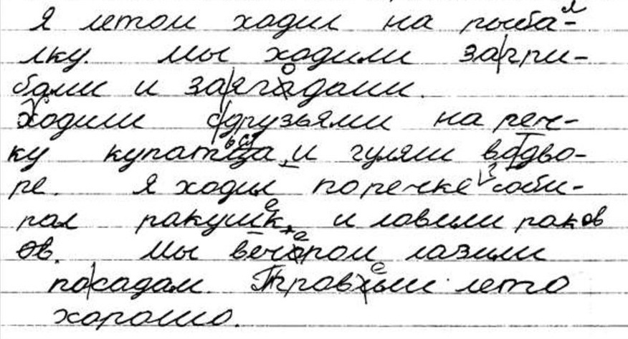

Slide 11
Аграмматическая дисграфия
Неправильное употреблении предлогов, рода, числа
Пропуск членов предложения
Нарушение последовательности слов в предложении
Искажение морфемного строя слова
Замены приставок и суффиксов
Нарушение конструкции предложения
Изменение падежа, местоимений и числа существительных
Нарушение смысловых связей в предложении и между предложениями

Slide 12
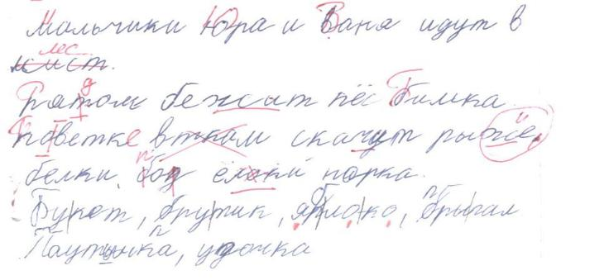

Slide 13
Оптическая дисграфия
Нарушение зрительного гнозиса
Механизмы
Нарушение зрительного мнезиса
Нарушение зрительно-моторной координации
Несформированность зрительного анализа
Нарушение пространственных представлений
Симптоматика
Неправильное написание графически сходных букв, состоящих из одинаковых
элементов, но различно расположенных в пространстве (в-д, т-ш)
Неправильное написание букв, включающих одинаковые элементы, но отличающиеся дополнительными элементами (и-ш, л-м, х-ж)
Зеркальное написание букв
Отрыв элементов букв
Лишние элементы (шишки — шишшики)

Slide 14
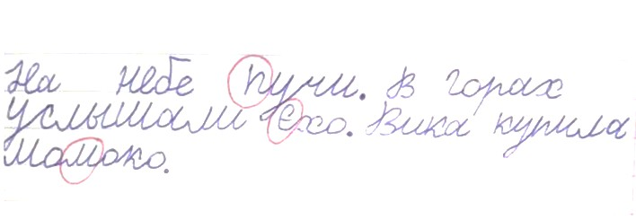

Slide 15
Дизорфография
это специфическое расстройство усвоения орфографических навыков, опосредованное нарушением речевого онтогенеза и невербальных психических процессов.

Slide 16
Орфографические ошибки
это ошибки в усвоении орфограмм. Они наблюдаются в слабых фонетических позициях и связаны с нарушением морфологического, грамматического и традиционного принципов письма.

Slide 17
Смешение букв:
ДИСГРАФИЧЕСКИЕ ОШИБКИ | ОРФОГРАФИЧЕСКИЕ ОШИБКИ
Парные звонкие и глухие согласные звуки в сильной позиции в слове (б - п, д - т, г - к, з - с, в - ф, ж - ш): собака -"сопака" три - "дри" прошлый -"прожлый" дверь - "тверь" угадал - "укадал" | дорошка, зёрныжко, тетрать, прозьба.
Свистящие и шипящие. [с] - [ш], [з] - [ж], [с'] - [ш']: шишки - "шиски" привезли - "привежли" щенок - "сенок" | щастье, щитать.

Slide 18
Аффрикаты и компоненты входящие в их состав. Аффрикаты - сложные звуки, состоящие из смычного и щелевого компонентов: [ч] — это [т'] и [щ], [ц] — это [т] и [с]. Поэтому в письме детей могут встречаться следующие смешения: [ч] - [ц], [ч] - [щ], [ч] - [т'], [ц] - [с], [ц] - [т], [ц] - [т']: часто - "цасто" щуки - "чуки" цветы - "светы" | одеваеца, децкий, синитца (синица), кузнитса (кузница).
Соноры. [р] - [л], [л'] - [й]: рубашка - "лубашка" лодка "родка".
Гласные [о] – [у] в сильной позиции. В письме это смешения букв о - у, ё - ю: клюква - "клёква" наблюдали-наблёдали-"набледали" окуни "окони" на лугу - "на луго".

Slide 19
Нарушения обозначения мягкости согласных на письме:
ДИСГРАФИЧЕСКИЕ ОШИБКИ | ОРФОГРАФИЧЕСКИЕ ОШИБКИ
Не обозначают мягкость: пропускают мягкий знак или вместо йотированной гласной пишут соответствующую нейотированную гласную (я - а, ю - у, ё - о). Люба - "Луба" берёза - "бероза" коньки - "конки" большой - "болшой". | песьня, Насьтя, плащь,читаеш, рож, нет тучь, шол (шёл), девчёнка.

Slide 20
Пропуски элементов букв, слогов:
ДИСГРАФИЧЕСКИЕ ОШИБКИ | ОРФОГРАФИЧЕСКИЕ ОШИБКИ
Пропуск свидетельствует о том, что ученик не вычленяет в составе слова всех его звуковых компонентов: «снки»- санки «кичат» — кричат Пропуск нескольких букв в слове есть следствие более грубого нарушения звукового анализа, приводящего к искажению и упрощению структуры слова: здоровье — «дорве» брат — «бт» девочка - «девча» колокольчики —«калкочи». Происходит ошибка при: а) встрече двух одноименных букв на стыке слов: ста(л) лакать прилетае(т) только зимой живу(т) дружно б) соседстве слогов, включающих одинаковые буквы, обычно гласные, реже согласные: наста(ла) кузнечи(ки) ка(ра)ндаши си(ди)т ходи(ли) | празник, сонце, здраствуйте, шосе.

Slide 21
Перестановка букв и слогов:
ДИСГРАФИЧЕСКИЕ ОШИБКИ | ОРФОГРАФИЧЕСКИЕ ОШИБКИ
Перестановки букв и слогов являются выражением трудностей анализа последовательности звуков в слове: ковром — «корвом» на лугах — «нагалух» взъерошился — «зверошился» Более многочисленны перестановки, искажающие слоговую структуру слов. Так, односложные слова, состоящие из обратного слога, заменяются прямым слогом: он — «но» от школы — «то школы» из берегов — «зи берегов» В двусложных словах, состоящих из прямых слогов, один из них заменяется обратным: зима - «зиам» дети — «деит» Наиболее часты перестановки в словах, имеющих стечение согласных: двор — «довр» стёр — «сёрт» брат — «барт» | ___________________________

Slide 22
Вставки:
ДИСГРАФИЧЕСКИЕ ОШИБКИ | ОРФОГРАФИЧЕСКИЕ ОШИБКИ
Вставки гласных букв наблюдаются обычно при стечении согласных: «шекола», «девочика», «душиный», «ноябарь», «дружено», «Александар». | _____________________________
Персеверации элементов букв, слогов:
Ребенок повторяет букву, слог или вместо нужной буквы (слога) воспроизводит уже написанную: магазин - "магазим" крынка - "крыннка" Грибы - "Ггрибы" | _____________________________
Антиципация букв и слогов:
Написание слова, когда буква или слог заменяется последующей буквой или слогом: на деревьях - "на девевьях" под крышей - "дод крышей" | ____________________________

Slide 23
Смешения графически сходных букв:
ДИСГРАФИЧЕСКИЕ ОШИБКИ | ОРФОГРАФИЧЕСКИЕ ОШИБКИ
Смешения букв, сходных по внешнему виду и написанию: рукописные варианты букв и - у, т - п, б - д, х - ж, л - м и т.д.: муха - "миха" мохнатый - "можнатый". | _____________________________
Зеркальное написание букв:
Является естественной ошибкой у дошкольников и первоклассников, но иногда можно увидеть зеркальность у учеников 3 и 4 класса. Чаще дети поворачивают буквы вокруг вертикальной оси. | _____________________________
Нарушения обозначения границ слова
Чаще всего дети затрудняются в написании предлогов и приставок, могут быть и слитное написание слов, и их разрывы.
Нарушения обозначения границ предложения

Slide 24
Основным критерием разграничения дисграфических и орфографических ошибок является нарушенный принцип письма.
Дисграфические ошибки искажают звуковой состав слова, это нарушение фонетического принципа письма. Они наблюдаются в сильных фонетических позициях, т.е. там, где выбор буквы очевиден: например, в ударной позиции для гласных, перед гласной для согласных.
Орфографические ошибки — это ошибки в усвоении орфограмм. Они наблюдаются в слабых фонетических позициях и связаны с нарушением морфологического, грамматического и традиционного принципов письма.

Slide 25

Спасибо за внимание!

